Slide 1

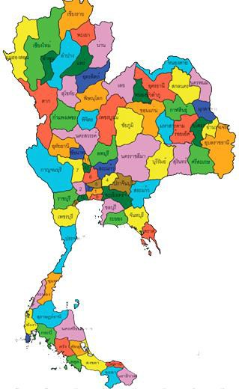



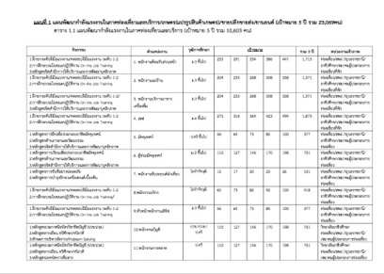
ทบทวนแผนพัฒนากำลังคนจังหวัด
Rolling Plan
นายจิตรพงศ์ พุ่มสอาด
กองยุทธศาสตร์และเครือข่ายพัฒนาฝีมือแรงงาน
กรมพัฒนาฝีมือแรงงาน

Slide 2
มติที่ประชุม กพร.ปช. ครั้งที่ 2/2559 วันที่ 21 ธันวาคม 2559
  เห็นชอบแผนพัฒนากำลังคน พ.ศ. 2560 – 2564 ทั้ง 76 จังหวัด และเสนอคณะรัฐมนตรีเพื่อทราบ
  มอบหมายให้ผู้ว่าราชการจังหวัดบูรณาการแผนพัฒนากำลังคนจังหวัด
  ให้เป็นส่วนหนึ่งของแผนพัฒนาจังหวัด
  3. มอบหมายให้ กพร.ปจ. เป็นหน่วยงานหลักในการขับเคลื่อนแผนพัฒนา
  กำลังคนจังหวัด โดยกลไกประชารัฐ
  4. มอบหมายให้สำนักงบประมาณ พิจารณาแนวทางการสนับสนุน
  งบประมาณตามแผนพัฒนากำลังคนจังหวัด

Slide 3
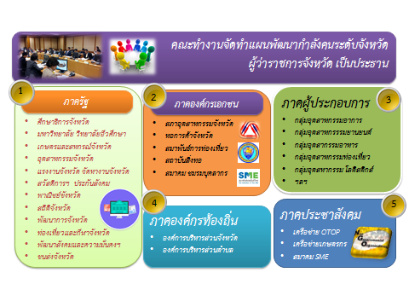
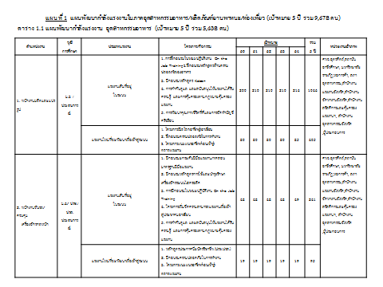
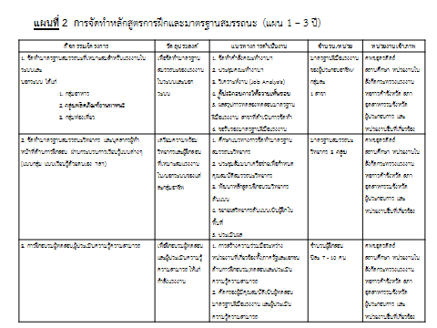
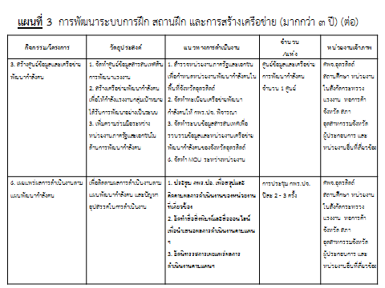
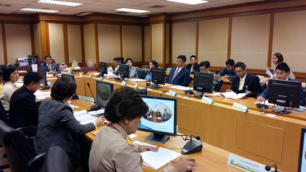

กรอบการจัดทำแผนพัฒนากำลังคนจังหวัด
นโยบายรัฐบาล
ยุทธศาสตร์กระทรวง
ยุทธศาสตร์กลุ่มจังหวัด
ยุทธศาสตร์จังหวัด
ความต้องการพื้นที่
ประเทศไทย 4.0
พัฒนากำลังคน
สร้าง –พัฒนา - เพียงพอ
สอดคล้องนโยบาย
เพิ่มผลิตภาพ
แผนพัฒนากำลังคนรายจังหวัด
ความร่วมมือจากทุกภาคส่วน
แผนที่ 1
การพัฒนากำลังคนรายอุตสาหกรรม
แผนที่ 2
การพัฒนาหลักสูตรและมาตรฐาน
แผนที่ 3
การระบบการฝึกและเครือข่าย
แปลงสู่การปฏิบัติ
และขับเคลื่อนแผนพัฒนากำลังคนรายจังหวัด

Slide 4
ประเด็นที่จะต้องทบทวน
ทบทวนแผนพัฒนากำลังคน
- ทบทวนกลุ่มเป้าหมาย/กิจกรรม/เป้าหมาย/หน่วยงานเจ้าภาพ
/แหล่งงบประมาณ
2. ทบทวนปัจจัยในพื้นที่จังหวัด
- ปัจจัยด้านแรงงานในพื้นที่
3. ข้อเสนอเพื่อปรับปรุงแผน

Slide 5
(1) ทบทวนแผน
ส่วนที่ 1
1.ตำแหน่งงาน/กลุ่มเป้าหมาย
1.1 ตำแหน่งงานเดิม (คงไว้/ปรับเปลี่ยน)
1.2 ตำแหน่งงานใหม่ที่ควรเพิ่มเติม (ได้แก่ 1. 2. 3. ....)
2.กิจกรรมการพัฒนา
2.1 หลักสูตรเดิม (คงไว้/ปรับเปลี่ยน)
2.2 หลักสูตรใหม่ที่ควรเพิ่ม (ได้แก่ 1. 2. 3. ....)
3.เป้าหมายปี 60-61
3.1 จำนวนเดิม (คงไว้/ควรปรับเปลี่ยน)
4.หน่วยงานเจ้าภาพ
4.1 กำหนดหน่วยงานเจ้าภาพหลัก/รอง (ได้แก่ .....)
4.2 หน่วยงานที่ควรเพิ่มเติม (ได้แก่ .....)
5.แหล่งงบประมาณจังหวัด
5.1 งบประมาณของหน่วยงานในพื้นที่ (Function/Agenda)
5.2 งบจังหวัด/กลุ่มจังหวัด (Area based)

Slide 6
(2) ทบทวนปัจจัย (3) ข้อเสนอแนะ
ส่วนที่ 2
6. กำลังแรงงานในอุตสาหกรรม (คงเดิม/ เพิ่มขึ้น......คน)
7. อัตราการเติบโตของธุรกิจ (คงเดิม/เพิ่มขึ้น.....%)
8. อัตราผลิตภาพในแต่ละอุตสาหกรรม (คงเดิม/เพิ่มขึ้น ร้อยละ.....)
9. อัตราการย้ายออกของแรงงานในอุตสาหกรรม
(คงเดิม/เพิ่มขึ้น.....คน.)
10.การเกษียณอายุ (คงเดิม/เพิ่มขึ้น ร้อยละ.....)
ส่วนที่ 3
11.อุตสาหกรรมที่ควรเสนอให้ กพร.ปจ. เพิ่มเติมในแผนพัฒนา
กำลังคน ได้แก่ (1-2 อุตสาหกรรม) พร้อมเหตุผล
12.บทบาทองค์กรปกครองส่วนท้องถิ่นควรมีส่วนร่วมอย่างไร
(เช่น การเข้าถึงกลุ่มเป้าหมาย/จัดทำแผนปฏิบัติการ/
13.ข้อเสนอแนะอื่นๆ

Slide 7
 | ตารางแผนปฏิบัติการรองรับแผนพัฒนากำลังคนจังหวัด.......
ลำดับที่ | แผน/กิจกรรม/โครงการ | เป้าหมาย/งบประมาณ (ล้านบาท) |  |  |  |  |  |  |  | ตัวชี้วัด | แหล่งงบประมาณ | หมายเหตุ
 |  | 2560 | 2561 |  | 2562 |  | 2563 |  | 2564

Slide 8
Q&A
ตอบข้อซักถาม

